Slide 1
24주차
세 번의 회수.
116–120 · 서버 권한 · 몇 달 전에 심어둔 것을 이번 주에 거둔다
116
117
118
119
120
Rpc
호스트만 스폰
젬 · 팀 경험치
피격 판정
협동 카메라
Notes:
117(073 회수)과 120(095 회수)이 이번 주의 뼈대다. 114(067 회수)까지 세 번을 마지막 슬라이드에서 나란히 놓고 정리한다. 세 번 반복해야 '설계가 값을 한다' 가 실감으로 남는다.

Slide 2
116
서버에 부탁하는 방법.
115회차에 부딪힌 벽의 열쇠다.
[Rpc(SendTo.Server)] // 서버에서 실행해 달라
public void RequestDamageRpc(int amount) // 이름이 Rpc 로 끝나야 한다
{
// 여기부터는 서버다.
TakeDamage(amount);
}
클라이언트 호스트
┌──────────────────────┐ ┌──────────────────────┐
│ RequestDamageRpc(7) │ ──────▶ │ RequestDamageRpc(7) │
│ 호출만 한다 │ 인터넷 │ ← 여기서 몸통이 돈다 │
└──────────────────────┘ └──────────────────────┘
호출한 곳과 실행되는 곳이 다르다 — 클라이언트 Console 에는 몸통 로그가 안 찍힌다.
Notes:
함수 이름이 Rpc 로 안 끝나면 컴파일 에러가 난다. 116회차 1등 사고다. NGO 가 이름으로 구분한다.

Slide 3
116
방향은 두 가지뿐이다.
올라가는 것과 내려오는 것.
SendTo
어디서 실행되나
언제 쓰나
Server
서버에서
클라이언트가 부탁할 때 — 제일 많다
ClientsAndHost
모두에게서
서버가 모두에게 알릴 때 (연출·소리)
Owner
소유자에게서
그 사람에게만 알릴 때
NotServer
서버 빼고
값이 유지되면 NetworkVariable, 한 번만 알리면 Rpc
"체력" 은 변수, "맞았다는 이펙트" 는 Rpc. 이 구분을 못 하면 매 프레임 Rpc 를 쏘게 된다.
서버는 클라이언트 말을 믿으면 안 된다. amount 에 99999 를 보내면 그대로 들어간다.
Notes:
우리 수업 코드에는 검사를 주석으로만 남겼다. 친구랑 하는 게임이라 치트가 없다. 어디에 넣어야 하는지만 알면 된다.

Slide 4
117
규칙 ①의 회수 — 고칠 곳이 한 군데다.
073회차에 스폰을 매니저 한 곳으로 모아뒀다.
// WaveManager.cs — 073회차에 써둔 주석
// 🔑 이 프로젝트의 규칙: 몬스터 스폰은 매니저 한 곳에서만 한다.
// 여기저기서 Instantiate 하면 나중에 누가 만들었는지 못 찾는다.
public override void OnNetworkSpawn()
{
if (!IsServer) return; // 클라이언트는 몬스터를 안 만든다
StartCoroutine(SpawnRoutine());
}
그때 이유를 '나중에 못 찾는다' 고만 했다
진짜 이유가 오늘이다. 몬스터를 5개 파일에서 만들었다면 5군데를 다 고쳐야 하고, 하나만 빠뜨리면 그 몬스터만 두 배로 나온다. 찾기도 어렵다.
Notes:
073 코드를 실제로 화면에 띄운다. 15주차라 학생이 기억을 못 한다. 주석을 소리내어 읽히면 연결이 붙는다.

Slide 5
117
Instantiate 만으로는 상대에게 안 보인다.
유니티는 그게 네트워크 물건인지 모른다.
GameObject go = Instantiate(enemyPrefab, pos, Quaternion.identity);
// 🚨 Instantiate 만으로는 내 화면에만 생긴다.
go.GetComponent<NetworkObject>().Spawn(); // 네트워크에 등록 → 모두에게 보인다
함수
하는 일
Instantiate
내 컴퓨터에 만든다
NetworkObject.Spawn()
네트워크에 등록한다 → 모두에게 생긴다
NetworkObject.Despawn()
네트워크에서 뺀다 → 모두에게서 사라진다
없앨 때도 Destroy 가 아니라 Despawn 이다. 102의 PoolManager.Spawn 과 이름이 겹쳐 헷갈린다.
Notes:
Spawn() 을 넣으면 이번엔 'NetworkPrefab is not registered' 가 난다. 프리팹 목록 등록이 117회차 2등 사고다.

Slide 6
117
본 게임에 두 줄. 싱글은 안 바뀐다.
22주차부터 안 건드리던 Game.unity 에 처음 손을 댄다.
public static bool IsServerOrOffline
{
NetworkManager nm = NetworkManager.Singleton;
if (nm == null) return true; // 씬에 없다 = 싱글 모드다
if (!nm.IsListening) return true; // 접속 안 했으면 싱글과 같다
return nm.IsServer;
}
public void SpawnOne() { if (!NetworkRole.IsServerOrOffline) return; ... }
public void SpawnBoss(int i) { if (!NetworkRole.IsServerOrOffline) return; ... }
싱글은 '호스트 혼자 하는 게임' 으로 취급한다
그러면 본 게임 코드에 if / else 분기가 하나도 안 생긴다. 125회차의 모드 통합이 여기서 시작된다.
Notes:
실측: 싱글에서 NetworkRole.IsServerOrOffline = True, NetworkManager 존재 = False. 14초에 처치 5, 풀 재사용 22 — 21주차와 똑같이 돌았다.

Slide 7
118
둘이 동시에 같은 젬을 밟으면?
학생이 스스로 떠올리기 어려운데 실제로 터진다.
방식
결과
각자 판정
둘 다 먹는다 — 경험치가 두 배로 들어간다
서버만 판정
한 번만
private void OnTriggerEnter2D(Collider2D other)
{
if (!IsServer) return; // 두 컴퓨터가 각자 판정하는 것을 막는다
if (taken) return; // 한 프레임에 두 번 처리되는 것을 막는다
taken = true;
NetworkTeam.Instance.AddExp(exp);
NetworkObject.Despawn();
}
두 번째 줄은 090의 그 함정이다 — 보스가 5번 죽었던 그것.
Notes:
Despawn 은 바로 안 끝난다. 그 사이에 두 번째 OnTriggerEnter2D 가 들어온다. 090에서 Destroy 가 프레임 끝에 처리돼 Die() 가 여러 번 불린 것과 같은 종류다.

Slide 8
118
경험치는 팀 공유.
기획서 11장 — 혼자 독차지하면 같이 하는 재미가 없다.
public NetworkVariable<int> Exp = new(0, Everyone, Server);
public NetworkVariable<int> Level = new(1, Everyone, Server);
public void AddExp(int amount)
{
if (!IsServer) return;
Exp.Value += amount;
while (Exp.Value >= NeedExp) // 083과 계산이 똑같다
{ Exp.Value -= NeedExp; Level.Value++; }
}
달라진 건 int 가 상자가 된 것뿐이다
083회차 PlayerLevel 의 while 루프를 그대로 옮겼다. 레벨이 오르면 OnValueChanged 가 양쪽에서 불린다 — 123회차에 거기서 레벨업 창을 띄운다.
Notes:
씬의 매니저(NetworkTeam, NetworkWaveManager)에도 NetworkObject 컴포넌트가 필요하다. 없으면 조용히 동작을 안 해서 찾기 어렵다.

Slide 9
119
GameObject 는 못 보낸다.
내 컴퓨터의 주소라서 상대 컴퓨터에선 의미가 없다.
보낼 수 있는 것
못 보내는 것
클라 : "26번 몬스터를
3만큼 때렸어요"
서버 : 26번을 찾아서
체력을 깎는다
int float bool ulong
GameObject
Vector3 Quaternion
Transform
NetworkObjectId
MonoBehaviour
AttackServerRpc(target.NetworkObjectId, damage);
// 서버에서 — TryGetValue 를 꼭 쓴다. 그 사이에 죽었을 수 있다.
if (!NetworkManager.SpawnManager.SpawnedObjects.TryGetValue(targetId, out var obj)) return;
Notes:
[targetId] 로 바로 꺼내면 KeyNotFoundException 이 난다. 인터넷은 시간이 걸리니 보내는 사이에 대상이 죽을 수 있다. 119회차 1등 사고다.

Slide 10
119
부탁이 필요한 건 클라이언트뿐이다.
서버는 그냥 하면 된다.
누가 때리나
어떻게
클라이언트 → 몬스터
Rpc 로 부탁한다
호스트 → 몬스터
바로 (이미 서버니까)
몬스터 → 플레이어
바로 (몬스터가 서버 것이니까)
사거리 검사에는 여유를 준다
클라이언트가 때렸을 땐 사거리 안이었는데 서버에 도착하니 몬스터가 움직였을 수 있다. 너무 빡빡하게 검사하면 정상 플레이가 씹힌다.
if (dist > range * 1.5f) return; // 여유를 준다
if (amount > 10) return; // 말도 안 되는 값 거르기
Notes:
nextHitTime 은 080의 무적시간과 같은 생각이다. OnCollisionStay2D 는 매 프레임 불리므로 간격을 안 두면 즉사한다.

Slide 11
120
19주차에 써둔 주석을 읽는다.
계산 코드는 오늘 한 글자도 안 고친다.
// CameraFollow.cs — 095회차
// 095회차 · "하나를 따라간다" 를 "목록의 중심을 따라간다" 로 바꿨다.
// 목록에 하나만 넣으면 동작이 068과 완전히 같다.
// Phase 9 에서 협동을 붙일 때 이 파일은 안 고치고
// 목록에 하나 더 넣기만 하면 된다.
// 120회차에 새로 쓴 것 — 이게 전부다
public void AddTarget(Transform t)
{
if (t == null || targets.Contains(t)) return;
targets.Add(t);
}
public void RemoveTarget(Transform t) { targets.Remove(t); }
두 함수, 여섯 줄. Center() 와 LateUpdate 는 그대로다.
Notes:
Contains 검사가 없으면 두 번 등록됐을 때 평균이 그쪽으로 쏠린다. RemoveTarget 을 빼면 나간 사람 쪽으로 카메라가 끌린다.

Slide 12
120
여기엔 IsOwner 를 넣으면 안 된다.
114를 배웠다고 아무 데나 넣으면 안 된다.
public override void OnNetworkSpawn()
{
// "내 것" 만 넣는 게 아니라 둘 다 넣는다 — 카메라는 둘의 중심을 봐야 하니까
CameraFollow cam = Camera.main.GetComponent<CameraFollow>();
if (cam != null) cam.AddTarget(transform);
}
"이 동작이 나만의 것인가" 를 매번 물어야 한다
IsOwner 검사
입력 읽기 (114)
필요하다 — 내 키보드는 내 캐릭터만 움직인다
카메라 목록 (120)
넣으면 안 된다 — 다시 한 명만 따라가게 된다
Notes:
이게 120회차 1등 사고다. 114에서 IsOwner 를 배운 직후라 반사적으로 넣는다. 왜 여기는 아닌지 학생이 설명할 수 있어야 한다.

Slide 13
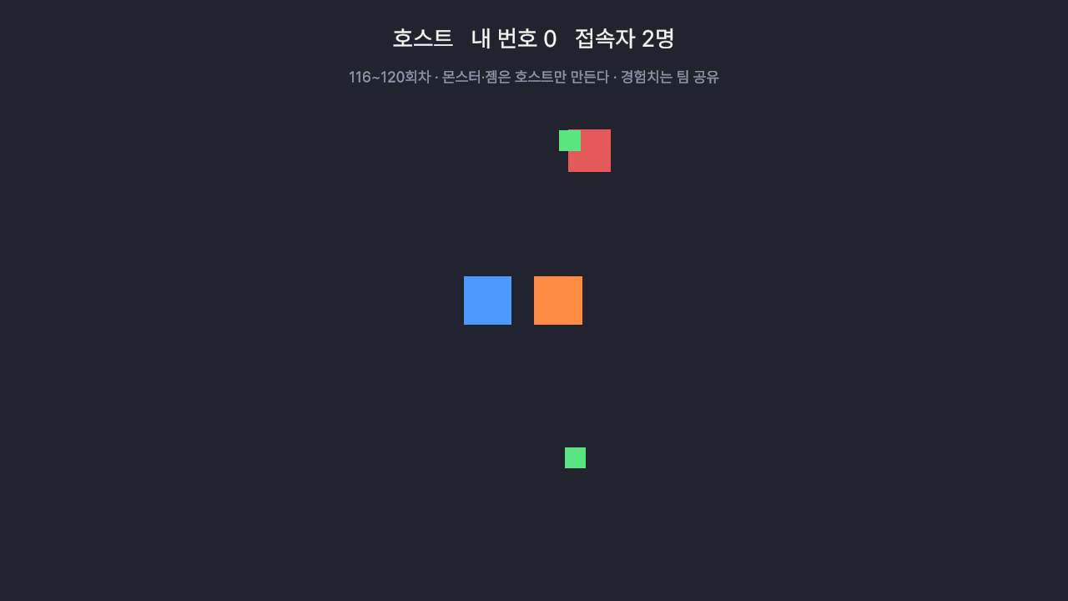
이번 주 실측.
호스트 화면에서 잰 값이다.
[ 협동 — 2인 접속 ]
접속자=2명 목록=[0, 1]
몬스터 1마리 젬 2개 플레이어 2명
네트워크 오브젝트 총 7개
팀 — 경험치 6/8 레벨 2
[호스트] 몬스터 처치 — 젬을 떨군다
[호스트] 팀 레벨 2 → 3
플레이어 2 · 몬스터 · 젬 2 — 모두 호스트가 만든 것
[ 협동 카메라 ]
플레이어 0 (-0.77, 0.00) 플레이어 1 (0.40, 0.00)
목록 평균 (-0.18, 0.00) 카메라 (-0.18, 0.00) 거리 0.00
[ 싱글 회귀 ] 14초에 처치 5 · 풀 재사용 22 · NetworkManager 없음
Notes:
네트워크 오브젝트 7개 = 플레이어 2 + 몬스터 1 + 젬 2 + 매니저 2. 숫자가 맞아떨어지는지 확인하면 몬스터가 두 배로 안 나온 게 증명된다.

Slide 14
재지 못한 것.
추측을 결과처럼 쓰지 않는다.
재지 못한 것
왜
클라이언트 쪽 화면 상태
가상 플레이어 프로세스 안의 값을 읽을 수단이 없다
키보드 이동 (WASD)
레거시 Input Manager 는 시뮬레이션이 안 된다
Relay 인터넷 접속
UGS 연동이 필요하다 — 124회차
10분 완주 · 밸런스
네트워크 판을 끝까지 돌려보지 않았다
겪은 것 — 맞은 몬스터가 하얗게 남았다
피격 시 흰색으로 바꾸고 되돌리는 코드를 안 넣었다. 스크린샷을 보고 발견해서 099의 Flash 와 같은 구조(코루틴 + 원래 색 복귀)로 고쳤다.
Notes:
공격은 자동 발사로 만들어 키보드 없이도 검증이 되게 했다. 그래서 몬스터 처치와 젬 드롭까지는 실측할 수 있었다.

Slide 15
세 번의 회수 — 이번 Phase 의 주제.
세 번 다 몇 달 전에 심어둔 것이다.
언제 심었나
무엇을
언제 거뒀나
고친 양
067 (14주차)
입력 읽는 곳과 움직이는 곳을 분리
114
한 줄
073 (15주차)
스폰은 매니저 한 곳에서만
117
두 줄
095 (19주차)
카메라가 목록의 중심을 본다
120
여섯 줄
해뒀을 때
안 해뒀을 때
입력
한 줄
입력 읽는 모든 파일
스폰
두 줄
Instantiate 하는 모든 곳
카메라
여섯 줄
카메라 계산을 새로 짠다
빠뜨리면
—
그 기능만 조용히 고장난다
Notes:
반대 경우를 반드시 같이 보여준다. '한 줄로 끝났다' 만 말하면 운이 좋았던 것처럼 들린다. 안 해뒀다면 어땠을지가 설계의 값이다.

Slide 16
24주차 회고 — 120회차는 새 문법이 없다.
설계는 지금 편하려고가 아니라 나중에 안 무너지려고 한다.
회차
한 것
새로 배운 것
116
서버에 부탁하기
Rpc
117
호스트만 스폰
NetworkObject.Spawn() · 프리팹 목록
118
젬 · 팀 경험치
서버 단독 판정
119
피격 판정
NetworkObjectId · SpawnManager
120
협동 카메라
— 없음
앞으로 코드를 짤 때 물어야 할 질문 — "이 규칙을 나중에 바꾸려면 몇 군데를 고쳐야 하나?"
다음 주 25주차 · Phase 9 마지막
121회차 –
진짜 인터넷으로 접속한다.
줌아웃 · 부활 · Relay · 모드 통합.
Notes:
Snapshot_P9_step3 을 120회차에 배포한다. 다음 주는 부활(기획서 11장의 핵심 재미)과 Relay 가 들어간다.

